Slide 1


Slide 2

Web应用开发概述
Web应用开发概述
Web应用开发概述
jQuery在HTML5中的应用

Slide 3





HTML5基础
jQuery与HTML5编程
综合实例：旅游信息网前台页面设计
小 结

Slide 4

1
HTML5基础

Slide 5


01
HTML的发展历程
02
HTML5的新特性
03
浏览器对HTML5的支持

Slide 6

HTML的发展历程
HTML的历史可以追溯到很久以前，1993年HTML首次以因特网草案的形式发布。20世纪90年代的人见证了HTML的快速发展，从2.0版，到3.2版和4.0版，再到1999年的4.01版，一直到现在正逐步普及的HTML5。随着HTML的发展，W3C（万维网联盟）掌握了对HTML规范的控制权。
在快速发布了HTML的前4个版本之后，业界普遍认为HTML已经“无路可走”了，对Web标准的焦点也开始转移到了XML和XHTML，HTML被放在次要位置。不过在此期间，HTML体现了顽强的生命力，主要的网站内容还是基于HTML的。为了能支持新的Web应用，同时克服现有的缺点，HTML迫切需要添加新功能，制定新规范。

Slide 7
HTML5的新特性
兼容性
实用性和用户优先
化繁为简

Slide 8
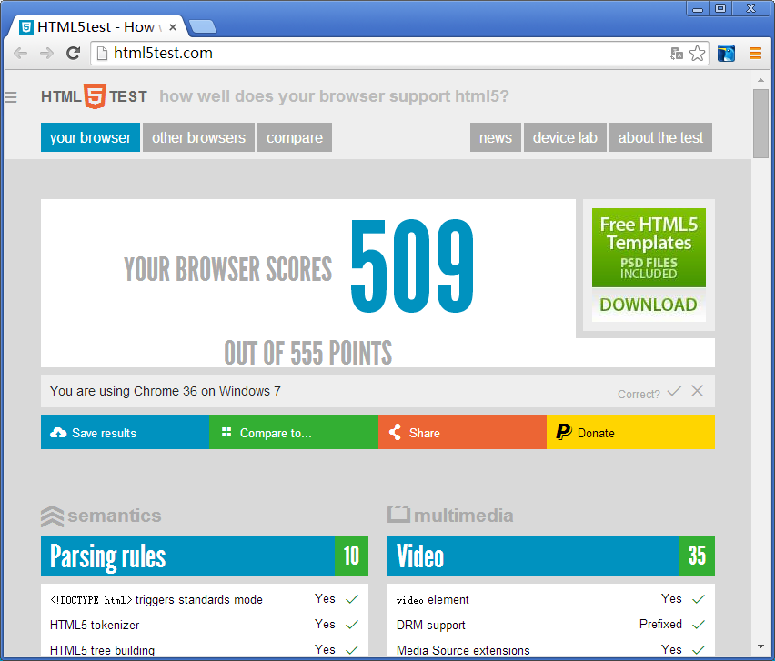
浏览器对HTML5的支持
目前绝大多数主流浏览器都支持HTML5，只是支持的程度不同。要测试浏览器对HTML5的支持程序，只需要访问http://html5test.com网址即可。

Slide 9
2
jQuery与HTML5编程

Slide 10
01
显示文件上传的进度条
02
Canvas绘图
03
jQuery+HTML5实现图片旋转效果
04
基于HTML5播放声音的jQuery插件audioPlay
05
Web Storage编程

Slide 11

显示文件上传的进度条
HTML5 File API
HTML5 File API用于对文件进行操作，使程序员可以对选择文件的表单控件进行操作，更好地通过程序对访问文件和文件上传等功能进行控制。在HTML5 File API中定义了一组对象，包括FileList对象、File对象、Blob对象、FileReader对象等。
（1）FileList：File对象的一个类似数组的序列。
（2）File：表示FileList中的一个单独的文件，File对象的主要属性如下：
name
返回文件名，不包含路径信息。
lastModifiedDate
返回文件的最后修改日期。
size
返回File对象的大小，单位是字节。
type
返回File对象媒体类型的字符串。

Slide 12
显示文件上传的进度条
HTML5 File API
获取file类型的input元素的FileList数组
document.getElementById("file类型的input元素id").files;
获取FileList数组中的File对象
document.getElementById("file类型的input元素id").files[index];

Slide 13
显示文件上传的进度条
向服务器端发送FormData对象
使用XMLHttpRequest对象的send()方法可以使用FormData对象模拟表单向服务器发送数据
xmlhttp.send(formData);
创建FormData对象有如下两种方法：
使用new关键字
var formData = new FormData();
调用表单对象的getFormData()方法获取表单对象中的数据
FormData = formElement.getFormData(document.getElementById("form_id"));

Slide 14
显示文件上传的进度条
向服务器端发送FormData对象
向FormData对象中添加数据可以使用append()方法，语法如下：
formData.append(key,value);
formData.append("username","轻鸿");
在发送FormData对象之前也需要调用open()方法设置提交数据的方式以及接收和处理数据的服务端脚本
xmlhttp.open("POST","upfile.php");

Slide 15

Canvas绘图
canvas元素代码如下所示：
<canvas id=”xxx” height=”xx” width=”xx”></canvas>
Canvas的元素的常用属性
id：canvas元素的标识id。
height：canvas画布的高度，单位为像素。
width：canvas画布的宽度，单位为像素。
IE9以上的版本、Firefox、Opera、Google Chrome和Safari支持Canvas元素。IE8及以前的版本不支持canvas元素。

Slide 16
Canvas绘图
jCanvas插件中主要绘图方法说明
绘图方法 | 说明
drawArc({ strokeStyle：边框颜色，strokeWidth：边框宽度，x：圆弧的圆心的横坐标，y：圆弧圆心的纵坐标，radius：圆弧半径，start：圆弧的起始角度，end：圆弧的结束角度 }) | 绘制圆弧
drawEllipse({ fillStyle：填充颜色，x：圆心的横坐标，y：圆心的纵坐标，width：宽度，height：高度}) | 绘制椭圆
drawRect({ fillStyle：填充颜色，x：矩形左上角的横坐标，y：矩形左上角的纵坐标， width：宽度，height：高度，fromCenter：是否从中心绘制 }) | 绘制矩形
drawLine({ fillStyle：填充颜色，x1：端点1的横坐标，y1：端点1的纵坐标，x2：端点2的横坐标，y2：端点2的纵坐标，x3：端点3的横坐标，y3：端点3的纵坐标，x4：端点4的横坐标，y4：端点4的纵坐标，strokeWidth：边框宽度 }) | 绘制直线
drawText({ fillStyle：填充颜色，strokeStyle：边框颜色，strokeWidth：边框宽度，x：横坐标，y：纵坐标，font：字体，text：文本字符串 }) | 绘制文本
drawImage({ source：图片文件名，x：横坐标，y：纵坐标，width：宽度，height：高度，scale：缩放比例，fromCenter：是否从中心绘制}) | 绘制图片

Slide 17
Canvas采用HTML颜色表示法，可以使用如下4种方式表示。
（1）颜色关键字
可以使用颜色关键字来表示颜色，例如“red”表示红色、“blue”表示蓝色、“green”表示绿色等。
（2）十六进制字符串
可以使用一个十六进制字符串表示颜色，格式为#RGB。其中，R表示红色集合，G表示绿色集合，B表示蓝色集合。例如：#FFF表示白色，#000表示黑色。
（3）RGB颜色值
也可以使用rgb(r,g,b)格式表示颜色。其中r表示红色集合，g表示绿色集合，b表示蓝色集合。其中r、g、b都是十进制数，取值范围是0-255。常用的RGB如表所示。
常用颜色的RGB表示
颜色 | 红色值 | 绿色值 | 蓝色值 | RGB表示
黑色 | 0 | 0 | 0 | RGB(0,0,0)
蓝色 | 0 | 0 | 255 | RGB(0,0,255)
红色 | 255 | 0 | 0 | RGB(255,0,0)
绿色 | 0 | 255 | 0 | RGB(0,255,0)
黄色 | 255 | 255 | 0 | RGB(255,255,0)
白色 | 255 | 255 | 255 | RGB(255,255,255)
（4）RGBA颜色值
指定颜色也可以使用rgba()的方法定义透明颜色，格式如下：
rgba(r,g,b,a,alpha)
其中r表示红色集合，g表示绿色集合，b表示蓝色集合。r、g、b都是十进制数，取值范围为0-255。Alpha的取值范围为0-1，用来设置透明度，0表示完全透明，1表示不透明。

Slide 18
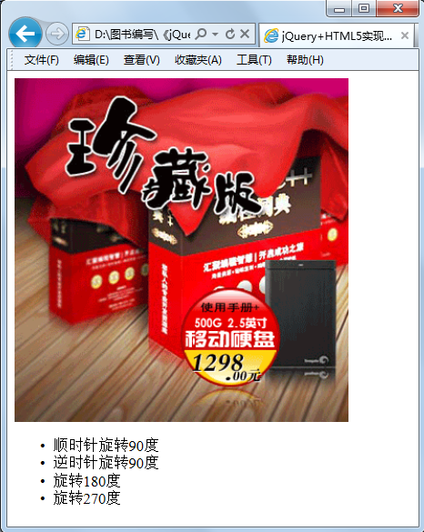
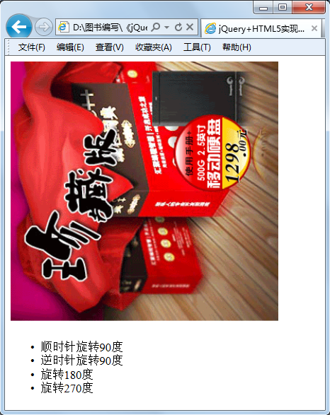
jQuery+HTML5实现图片旋转效果
在HTML4中要实现图片的旋转效果需要编写大量的代码，而在HTML5中，只需要在页面中创建新增的<canvas>元素，通过导入jQuery库调用该元素加载图片的方法就可以轻松实现图片的旋转效果了，本节将详细讲解这一功能。

Slide 19
基于HTML5播放声音的jQuery插件audioPlay
在HTML5出现以前，要在网页中播放多媒体是需要借助flash插件的，因此浏览器需要安装flash插件。HTML5提供了新的标签<audio>，可以很方便的在网页中播放音频文件，而不需要安装插件。本节介绍一个基于HTML5播放声音的jQuery插件audioPlay，使用它可以非常方便地在网页中播放音频。
audioPlay()方法的参数说明
参数 | 默认值 | 说明
Name | “audioPlay“ | 字符串，用来分组，用在页面上同时播放多组元素时
urlMp3 | "" | 字符串，必选参数。Mp3格式的音频文件地址
urlOgg | "" | 字符串，必选参数，ogg格式的音频文件地址
Clone | "" | 布尔型。同一组元素是否播放同一个声源

Slide 20
Web Storage编程
Web应用的发展，使得客户端存储使用得也越来越多，而实现客户端存储的方式则是多种多样。最简单而且兼容性最佳的方案是Cookies，但是作为真正的客户端存储，Cookies还是有些不足：
☑ 大小：Cookies的大小被限制在4KB。
☑ 带宽：Cookies是随HTTP事物一起发送的，因此会浪费一部分发送cookies时使用的带宽。
☑ 复杂性：Cookies操作起来比较麻烦；所有的信息要被拼到一个长字符串里面。

Slide 21
Web Storage编程
sessionStorage
将数据保存在session对象中。所谓session，是指用户在浏览某个网站时，从进入网站到浏览器关闭所经过的这段时间，也就是用户浏览这个网站所花费的时间。Session对象可以用来保存在这段时间内所要求保存的任何数据。

Slide 22
Web Storage编程
localStorage
将数据保存在客户端本地的硬件设备中，即使浏览器被关闭了，该数据仍然存在，下次打开浏览器访问网站时仍然可以继续使用。
这两种不同的存储类型区别在于，sessionStorage为临时保存，而localStorage为永久保存。
WebStorage的API
length：获得当前webstorage中的数目。
key(n)：返回webstorage中的第N个存储条目。
getItem(key)：返回指定key的存储内容，如果不存在则返回null。注意，返回的类型是String字符串类型。
setItem(key, value)：设置指定key的内容的值为value。
removeItem(key)：根据指定的key，删除键值为key的内容。
clear：清空webstorate的内容。

Slide 23
Web Storage编程
localStorage
在localStorage中设置键值对数据可以应用setItem()，代码如下：
localStorage.setItem("key", "value);
获取数据可以应用getItem()，代码如下：
var val = localStorage.getItem("key");
也可以直接使用localStorage的key方法，而不使用setItem和getItem方法，代码如下：
localStorage.key = "value";
var val = localStorage.key;

Slide 24

Web Storage编程
localStorage
HTML5存储是基于键值对（key/value）的形式存储的，每个键值对称为一个项（item）。
存储和检索数据都是通过指定的键名，键名的类型是字符串类型。值可以是包括字符串、布尔值、整数，或者浮点数在内的任意JavaScript支持的类型。但是，最终数据是以字符串类型存储的。
数据的删除和清空
var val = localStorage.removeItem(key);
var val = localStorage.removeItem(1);
数字1会被转换为string，因为key的类型就是字符串。

Slide 25
Web Storage编程
localStorage
clear()方法用于清空整个列表的所有数据
localStorage.clear();
removeItem可以清除给定的key所对应的项，如果key不存在则“什么都不做”；clear会清除所有的项，如果列表本来就是空的就“什么都不做”。

Slide 26
3
综合实例：旅游信息网前台页面设计

Slide 27
01
网站预览
02
网站主体结构设计
03
HTML5结构元素的使用
04
网站公共部分设计
05
网站主页设计
06
“留下足迹”页面设计

Slide 28
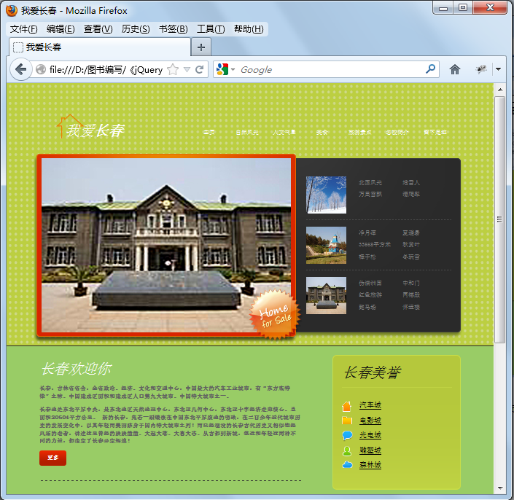
综合实例：旅游信息网前台页面设计
旅游信息网是介绍关于长春旅游信息的网站，该网站主要包括主页、自然风光页、人文气息页、美食页、旅游景点页、名校简介页及留下足迹页等页面。

Slide 29
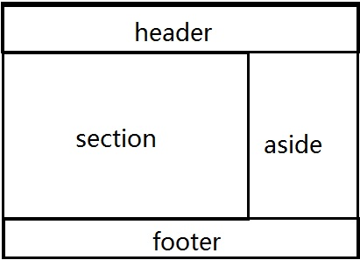
网站主体结构

Slide 30
小 结
4

Slide 31

本章选取了jQuery和HTML5结合的常用案例，由浅入深的讲解了jQuery操作HTML的过程。最后通过一个综合实例完整的展示了项目开发的流程。相信通过本章内容的学习，读者可以初步掌握使用jQuery操作HTML5应用的基本方法和步骤。

Slide 32
